Slide 1
Gode råd om indkøb for institutioner uden egen indkøbsorganisation
Oplæg ved Henrik Dyrehave Rasmussen,
Økonomi- og ressourcedirektør ved CELF
(Center for Erhvervsrettede uddannelser Lolland Falster)
Vejledningen ”Gode råd til dit indkøb”
http://www.uvm.dk/Administration/Drift-af-institutioner/Indkoeb-paa-uddannelsesinstitutioner

Slide 2
Gode råd om indkøb for institutioner uden egen indkøbsorganisation
Få overblikket: Kig på indkøbet lidt fra oven
Brug allerede indgåede indkøbsaftaler
Bliv en del af et fællesskab
Konkurrenceudsæt alle køb > X
Følg op
Kend udbudsreglerne

Slide 3
Gode råd om indkøb for institutioner uden egen indkøbsorganisation
Hvorfor overhovedet overveje et mere effektivt indkøb …
Når alle lokale indkøbere køber bedre ind end gennemsnittet?
Når alle køber ind til bedre priser end indkøbsaftalernes?
Når indkøbsaftaler er for dyre og ikke dækker behovene?
osv., osv.

Slide 4
1. Få overblikket: Kig på indkøbet lidt fra oven
Få overblik over de indkøb, der vejer tungt i regnskabet (indkøbsdata)
Hav så få leverandører som muligt inden for hvert vareområde (koordinering)
Ingen yndlingsfarver og favoritkuglepenne! (standardisering)
Få overblik over, hvem der køber hvad (organisering)
Udarbejd en indkøbspolitik (indkøb som prioriteret ledelsesområde)

Slide 5
Få overblikket Hvilke varer køber I flest af (indkøbsdata)?
Hvilke typer varer købes der flest af på institutionen?
Hvilke varegrupper vægter tungest i regnskabet?
Det giver bedre forudsætninger for at tilrettelægge indkøbet effektivt og økonomisk (herunder: hvad skal købes på indkøbsaftaler, hvad skal i udbud/konkurrenceudsættes?)

Slide 6
Få overblikket Hav så få leverandører som muligt inden for hvert vareområde (koordinering)
Køber I samme type varer/ydelser hos flere forskellige leverandører, bør I overveje at samle indkøbet (volumen) hos en eller få leverandører.
Det giver et stærkere grundlag for
indhentning af skarpe priser.
Kontrakt- og leverandørstyringen
bliver mere overskuelig.

Slide 7
Få overblikket Ingen yndlingsfarver og favoritkuglepenne (standardisering)
Standardisering er en af grundpillerne i det effektive indkøb.
Priserne bliver skarpere , når udvalget af farver, former og modeller inden for en varegruppe (fx møbler eller computere) begrænses.
Standardisering er ikke altid populært hos slutbrugeren. Men der er besparelser at hente, når indkøbsvolumen samles på færre varenumre.
Ledelsen bør ofte gå foran!

Slide 8
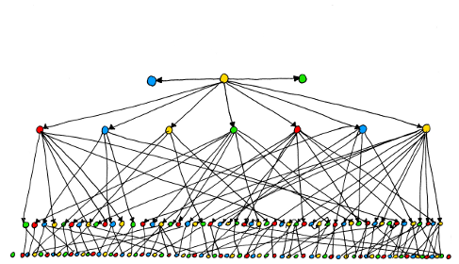
Få overblikket Hvem køber ind i jeres organisation? (indkøbsorganisationen)
Er indkøbet fordelt på flere hænder / flere adresser, er det en god ide at udarbejde en oversigt, så det er nemt for alle at lokalisere indkøberne.
1) Hvem køber?
2) Hvad køber de?
3) Hvem køber de ind til?
Det er ledelsens ansvar at udmelde, hvem der varetager indkøbsfunktionen herunder, hvem der er de ansvarlige for de løbende indkøb på skolen.
En stærk koordinering af de decentrale indkøb er et væsentlig bidrag til et effektivt indkøb.
Centrale regler og aftaleindgåelse – decentral disponering.

Slide 9
Få overblikket Indkøbspolitikken: Fælles mål og retningslinjer for indkøbet
I indkøbspolitikken fastsætter institutionen sine mål og retningslinjer for indkøbet. På den måde kan indkøbspolitikken bidrage til at sikre, at
Institutionen har effektive indkøbsprocesser.
Institutionen optræder som én kunde (også selvom institutionen er fordelt på flere adresser) i forhold til leverandører og udnytter den samlede volumen som ordregiver.
Institutionens indkøb sker i henhold til gældende lovgivning.
Institutionen opnår fordelagtige priser.
Indkøb er et prioriteret ledelsesområde.

Slide 10
2. Brug allerede indgåede aftaler
Vidste du, at der er allerede er indhentet gode priser (og afløftet udbudspligt) for din institution?
Gør brug af eksisterende indkøbsaftaler:
Indkøbsaftaler hos SKI
Indkøbsaftaler hos Statens Indkøb
Indkøbsfællesskabets indkøbsaftaler
Institutionens egne indkøbsaftaler

Slide 11
3. Brug fællesskabet
De udbudspligtige vareområder, din institution ikke kan købe via aftaler hos SKI eller Statens Indkøb, kan med fordel købes ved at tilslutte sig aftaler i indkøbsfællesskaber:
Indkøbsfællesskab Nord – forankret på Tech College Aalborg
Indkøbsfællesskab Mercantec – forankret på Mercantec i Viborg
Indkøbsfællesskabet Sjælland – forankret på CEU Selandia i Slagelse
Indkøbsfællesskabet IFIRS – forankret på Hansenberg i Kolding
Indkøbsfællesskab for gymnasier – forankret på Slagelse Gymnasium

Slide 12
4. Konkurrenceudsæt > X
Der bør udarbejdes retningslinjer for, hvornår der, i fravær af forpligtende aftaler, skal spørges flere leverandører.
Ordrestørrelser
Årsvolumen
Varetyper
Tilbudsindhentning bør sættes i system, så ressourceforbruget til indhentning af tilbud minimeres.
Konfliktsky disponenter skal hjælpes .

Slide 13
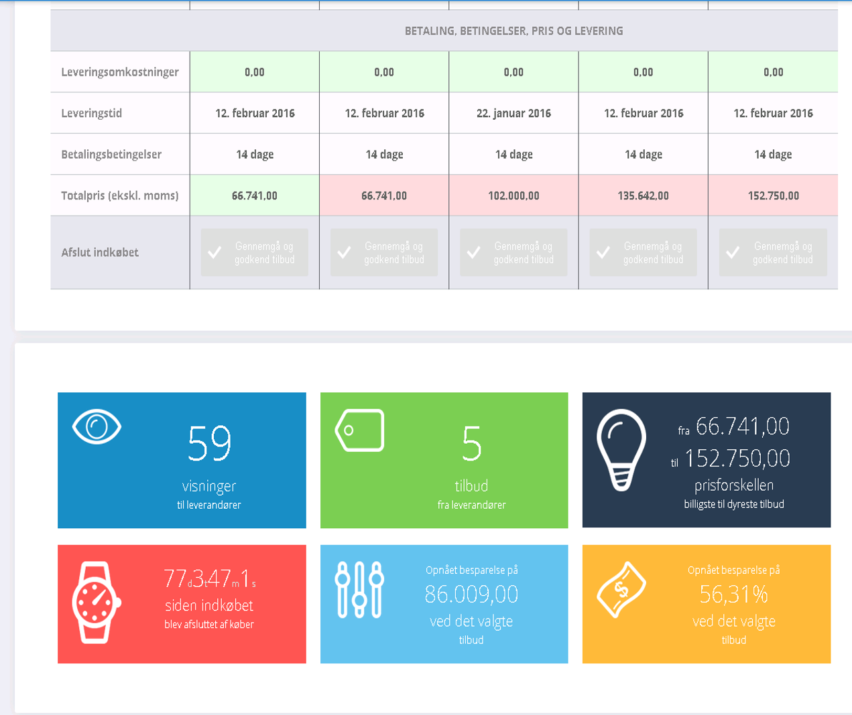
4. Konkurrenceudsæt > ?

Slide 14
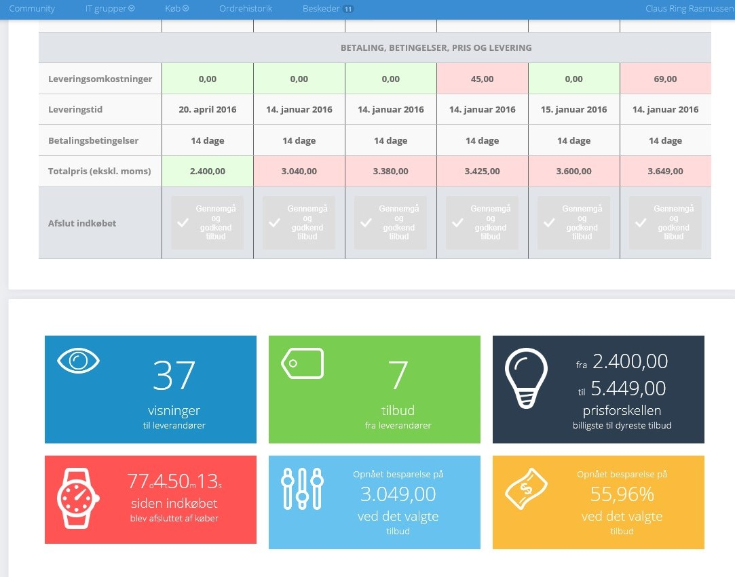
4. Konkurrenceudsæt > ?

Slide 15
5. Følg op (compliance)
Der bør følges op både internt (i egen organisation) og eksternt
(hos leverandører)
Hvem køber ind?
Anvendes aftalerne?
Konkurrenceudsættes enkeltkøb?
Fakturerer leverandørerne korrekt?

Slide 16
6. Kend udbudsreglerne
Konkurrence- og Forbrugerstyrelsen
http://www.kfst.dk/Offentlig-konkurrence/Udbud/Udbudsregler/Taerskelvaerdierne/Taerskelvaerdier-2016-og-2017
Konkurrence- og Forbrugerstyrelsen
http://www.bedreudbud.dk/
KL (Kommunernes Landsforening)
http://www.udbudsportalen.dk/Aktuelt/Danmarks-nye-udbudslov/

